Slide 1

Урок русского
языка

Slide 2
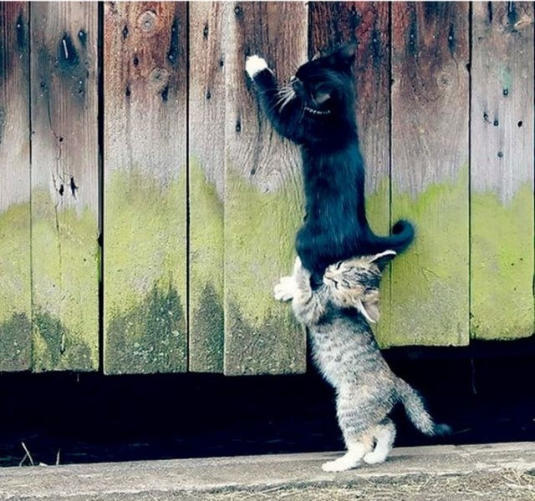

Slide 3
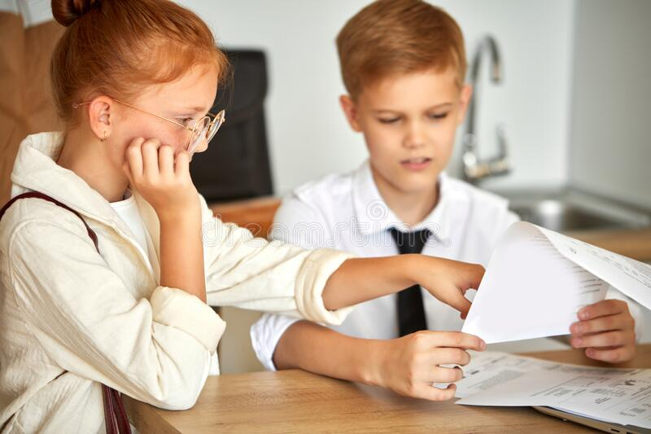

Slide 4






Slide 5


Slide 6


ХОЛОДНАЯ
ЗИМА
ВОЛШЕБНАЯ
СНЕЖНАЯ

Slide 7



Женский род запомню я
И скажу: «Она – моя».
И запомню род мужской
И опять скажу: «Он – мой».
Средний род: «Оно – мое».
Это правило твое.

Slide 8
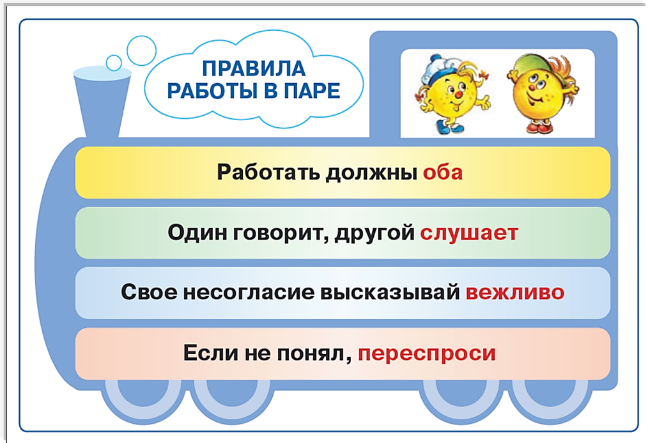

Slide 9
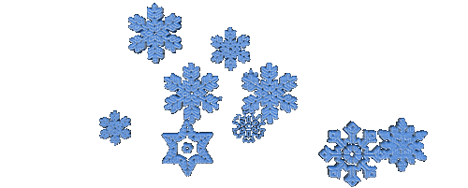
М.р.(он, мой) | Ж.р.(она,моя) | Ср.р.(оно,мое)
гриб | бабочка | море
хоккеист | свеча | кресло
самолет | тыква | перо

Slide 10

МОЛОДЦЫ!
СПАСИБО ЗА УРОК!
Урок наш окончен
И выполнен план
Спасибо, ребята!
Огромное вам.
За то, что упорно,
Усердно трудились.
И знания ваш
Нам всем пригодились.

